Slide 1
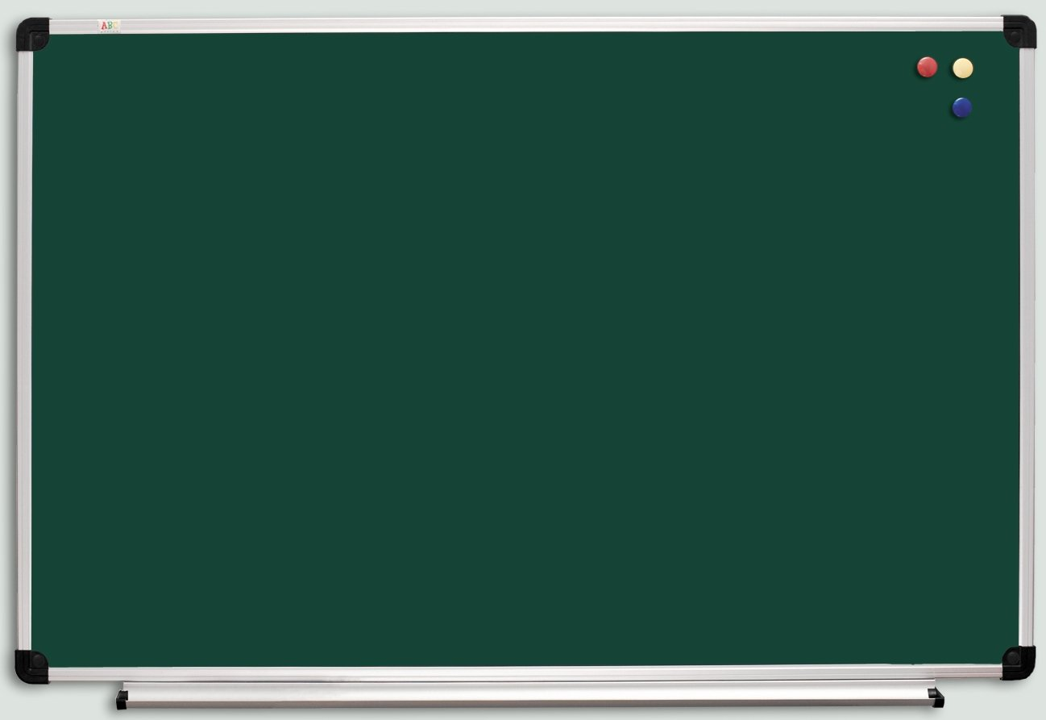
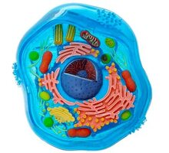
Жизненный цикл клетки

Slide 2
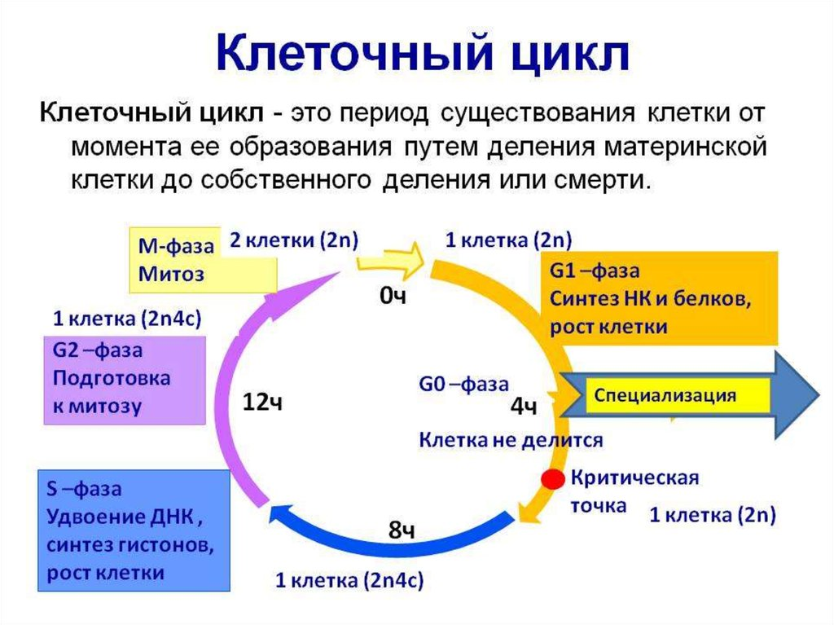
Жизненный цикл клетки

Slide 3
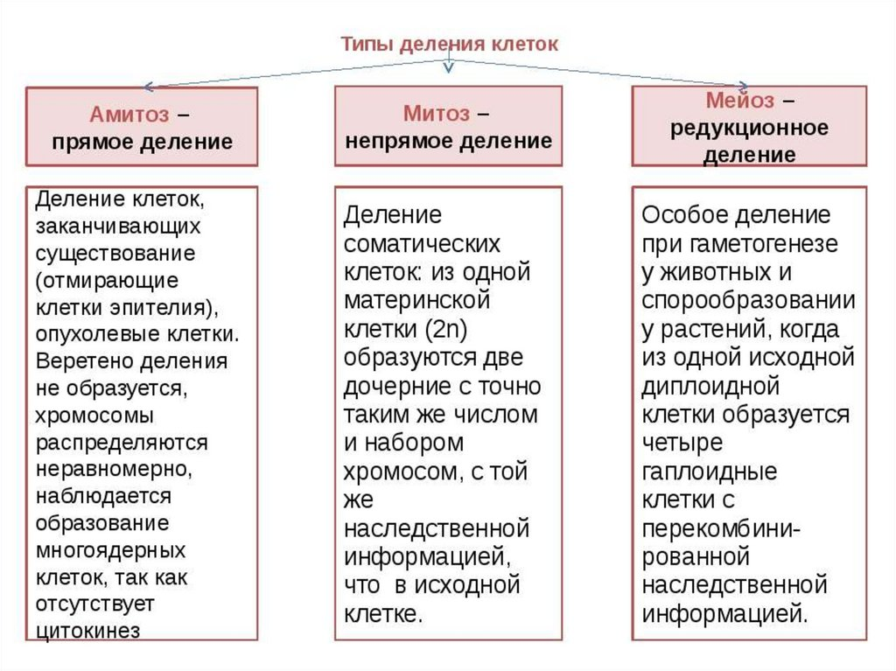
Жизненный цикл клетки

Slide 4
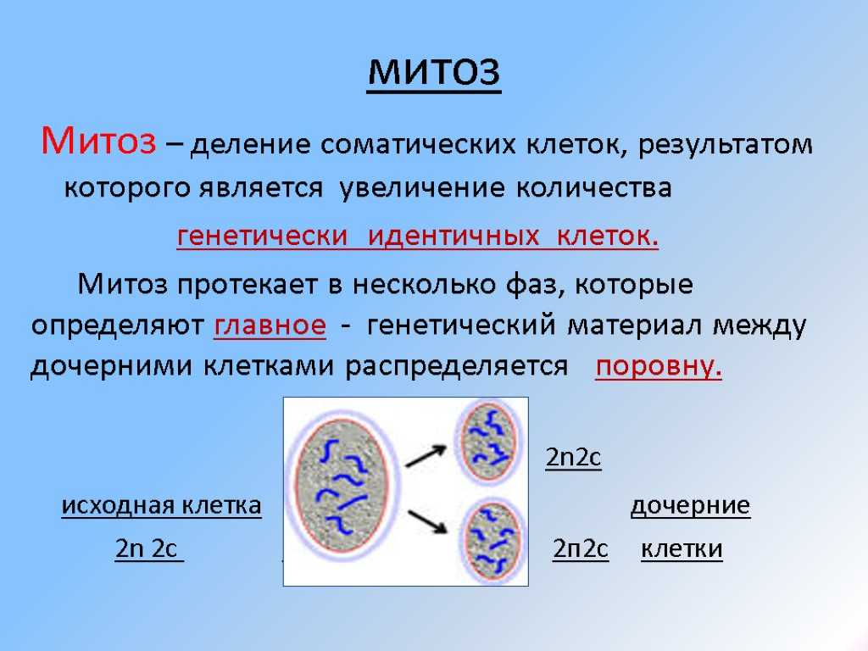
Жизненный цикл клетки

Slide 5
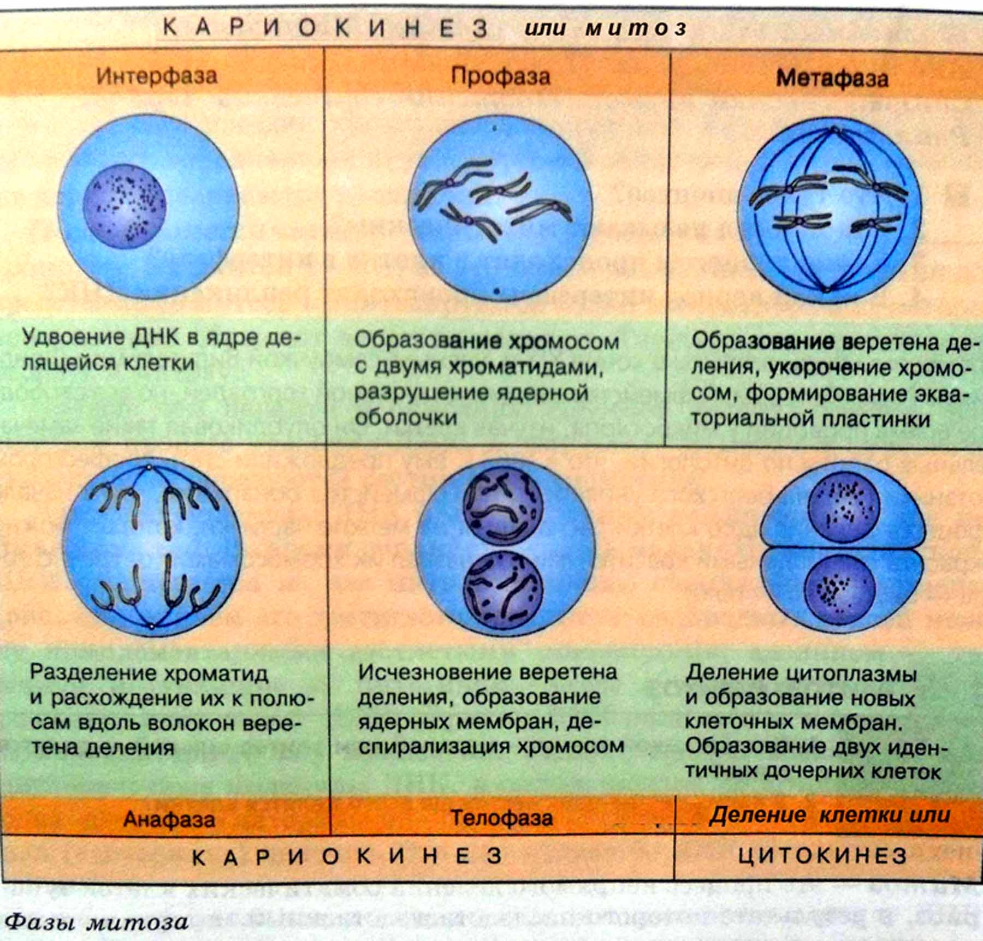
Жизненный цикл клетки

Slide 6
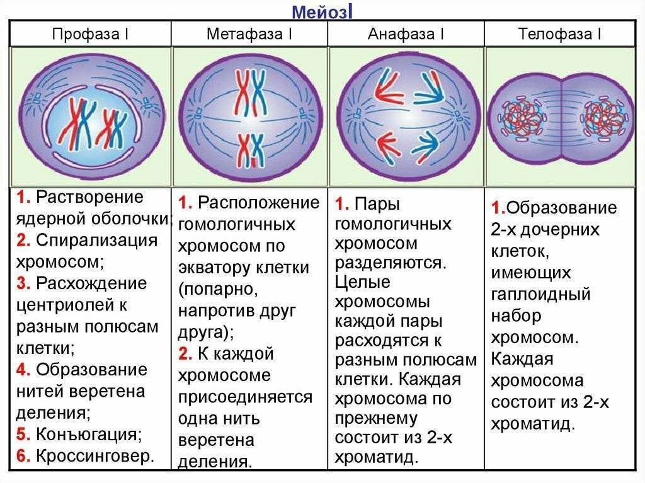
Жизненный цикл клетки

Slide 7
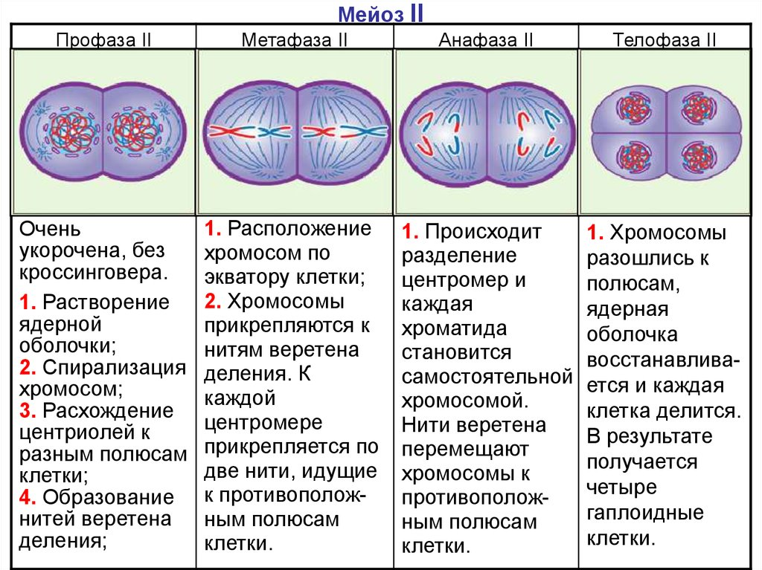
Жизненный цикл клетки

Slide 8
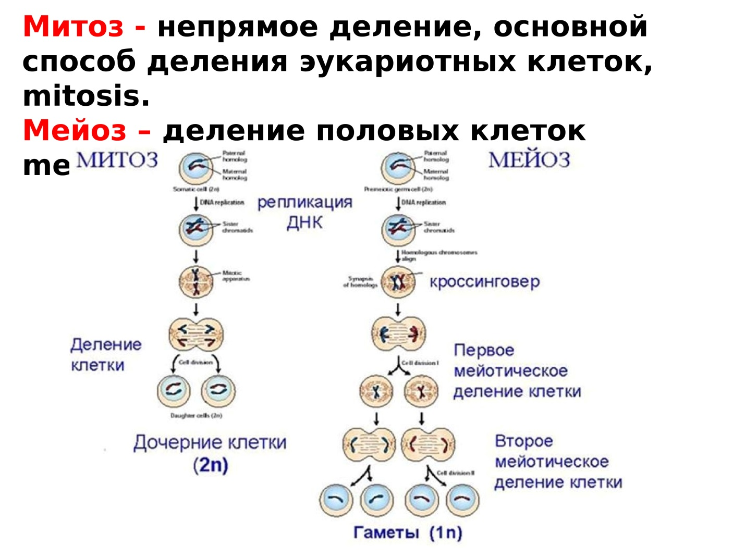
Жизненный цикл клетки

Slide 9
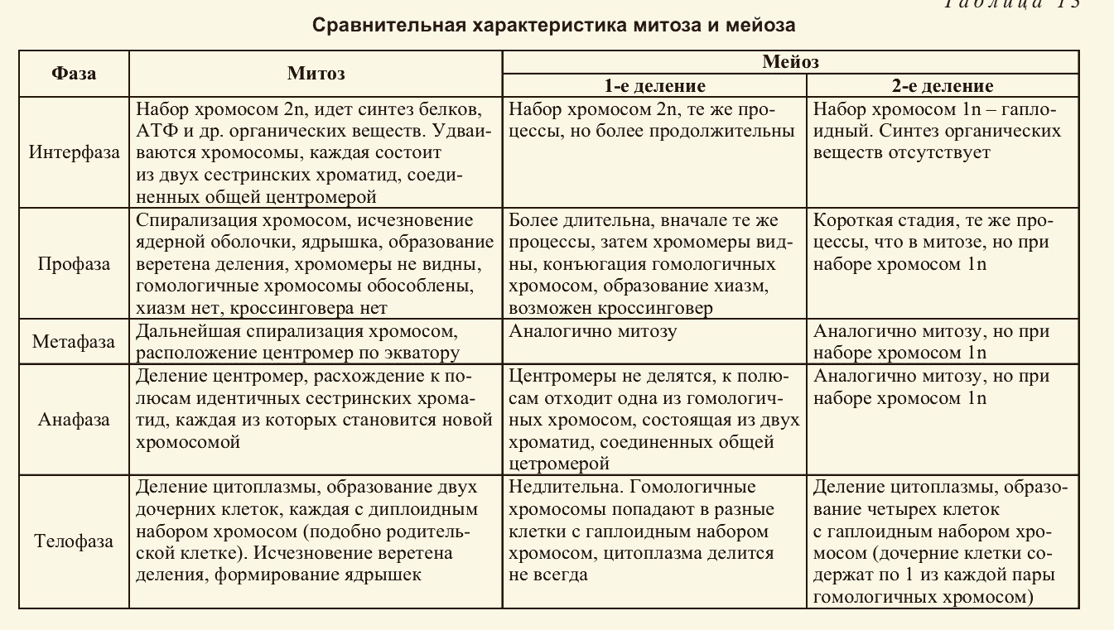
Жизненный цикл клетки

Slide 10
Контрольные вопросы
1.Основные периоды клеточного цикла.
Их последовательность.
2.Периоды интерфазы.
3.Главное событие клетки.
4.Продолжительность клеточного цикла разных клеток.
5.Процессы периодов интерфазы
6.Стадии митоза
7.Биологическое значение митоза
8.Структуры клетки, обеспечивающие равномерное расхождение хромосом в митозе
9.Стадии мейоза.
10.Биологическое значение мейоза

Slide 11
ГЛОССАРИЙ
Клеточный цикл половые клетки
деление соматические клетки
центриоли независимое распределение
митоз кроссинговер
ядро кариокинез
интерфаза цитокинез
профаза веретено деления
метафаза редукция
анафаза хромосома амитоз
телофаза хроматида мейоз

Slide 12

СПАСИБО ЗА УРОК!

